Slide 1
说明：阅读本胶片资料前，
请先阅读【镭调文字教程.pptx】

Slide 2
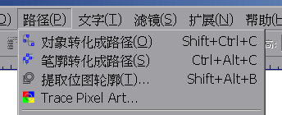
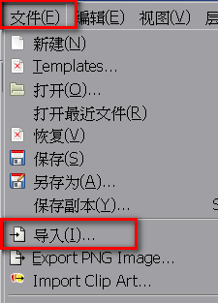
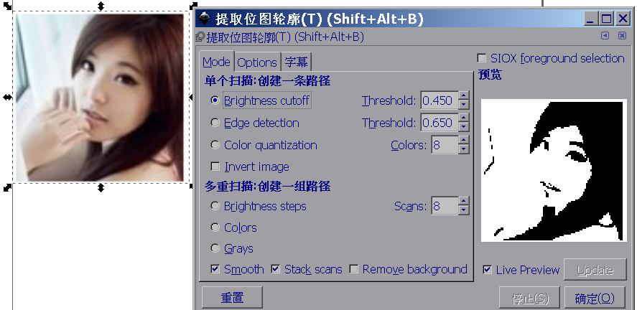
步骤1: 转为路径
1：对象转为路径
2：笔廓转为路径
3：提取位图轮廓
如果是外部图片，需要先导入位图

Slide 3

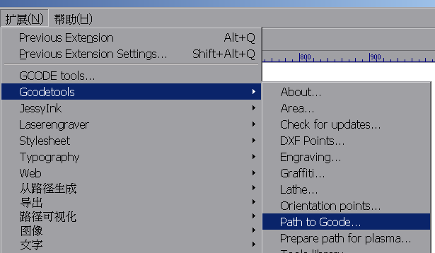
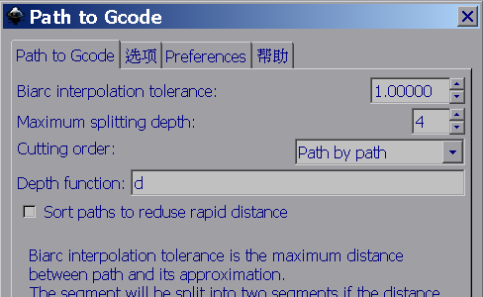
步骤2: 路径转为Gcode

Slide 4
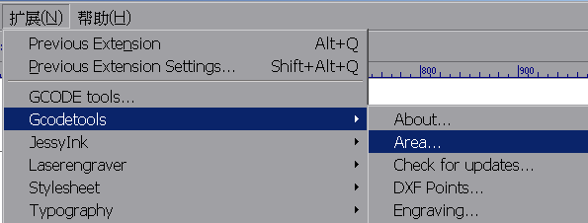
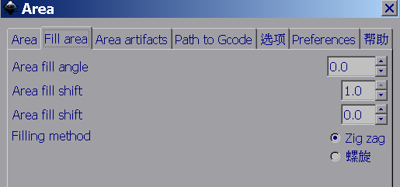
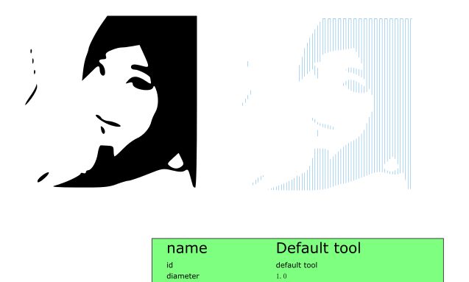
补充一：如果想把图片的黑影成片镭调出来，则要多加一步，区域填充。
F8并双击，可以设置刀头直径

Slide 5
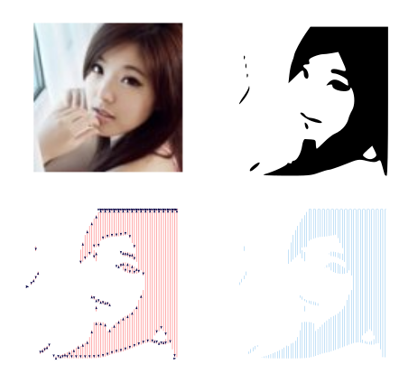
效果一
区域填充
提取位图轮廓
路径到Gcode
效果二
路径到Gcode

Slide 6
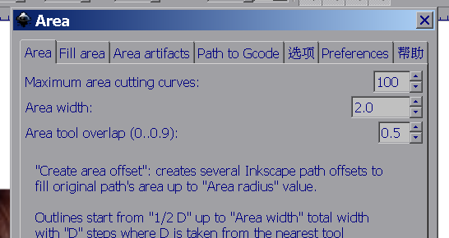
补充二：如果想把图片的轮廓镭调的粗一点出来，也要要多加一步。
每根轮廓线走几遍，与三个因素有关，1：width，2：overlap，3：刀头直径设置
本例中，width=2.0mm 刀头直径1.0mm，本来只应走两遍，但overlap设置为0.5倍，也就是2mm的线宽需要走双倍次数，也就是4遍

Slide 7
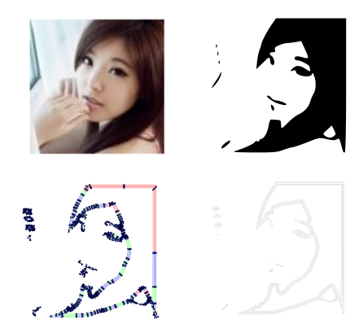
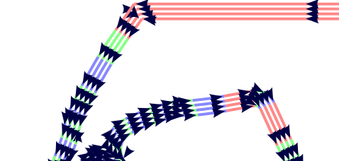
这里所有轮廓线都走了四遍，跟刚刚提到的3个参数设置有关

Slide 8
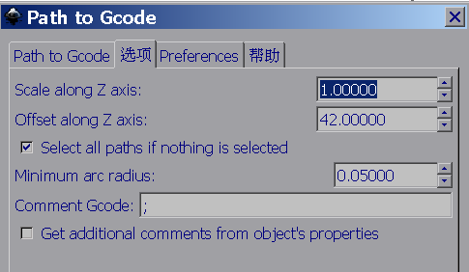
Z轴偏移量，视激光镜头焦距的大小，由于焦距是可调的，所以每个人的值可能不太一样，设置一个合适的值，使得激光焦点正好在支撑平台即可
激光透镜
喷头
焦点处是激光光斑最细的地方，注意不要把激光调成平行光，虽然平行光光斑也很小，但那种没法镭调的。。
我的42mm

Slide 9
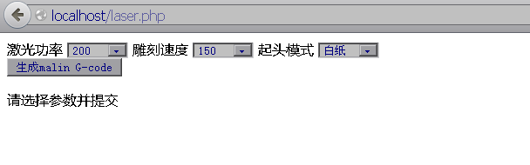
把inkscape生成的output_000X.ngc改名为output_0001.ngc
放到PHP调试器文件夹htdocs中，直接运行laser.php即可生成符合marlin格式的gcode，把生成后的gcode复制到repetier Host软件中。

Slide 10

以上步骤来源于gcodetools的官方论坛（俄罗斯网站，但这个页面是英文版），国内尚未有完整的中文版教程出来，有几篇也仅仅是介绍了皮毛，我把我关心的用法弄清楚并做出教程，大家有兴趣也可以自己登陆其论坛找出更多有趣的用处出来，大家一起分享。

